Slide 1
Проект «Scarlet Before Black»
Авторы проекта:
Базаров Тимур
Пак Платон
Лобанова Ольга

Slide 2
Описание игры
Жанр игры – классический rogue - like
Геймплей игры - прохождение комнат. Каждая комната представляет собой прямоугольную область, выбирающуюся случайно.
Цикл комнат - 5 комнат. В обычной комнате может быть поле боя с врагами или случайный предмет.
Через каждые 4 обычных комнаты появляется комната с боссом.

Slide 3
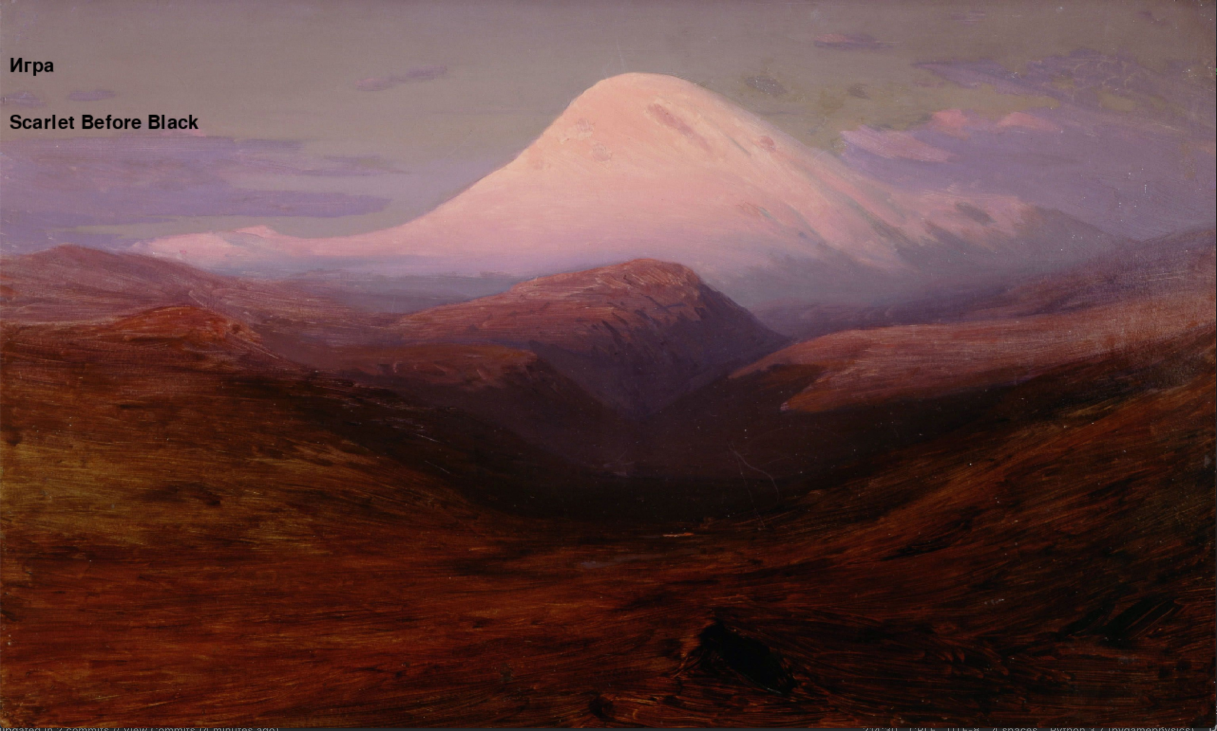
Реализация
При запуске игры открывается стартовое окно с её названием.
Для того, чтобы начать игру достаточно нажать любую клавишу на клавиатуре или кнопку мыши.

Slide 4
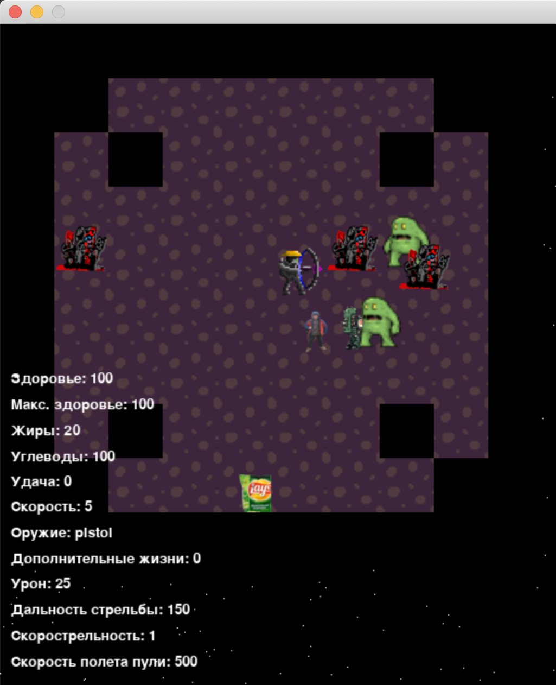
Реализация
В начале игры случайным образом выбирается комната, в которой могут находится либо враги, либо специальные предметы – артефакты.
При подборе артефактов нажатием клавиши пробел игрок может улучшить свои показатели и/или свойства оружия.
После зачистки уровня (т.е. после убийства всех врагов) случайно выбирается другая комната.

Slide 5



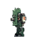
Реализация
Существует два типа врагов:
'кусающие’
‘стреляющие’
Информация о них хранится в двух csv-файлах.

Slide 6
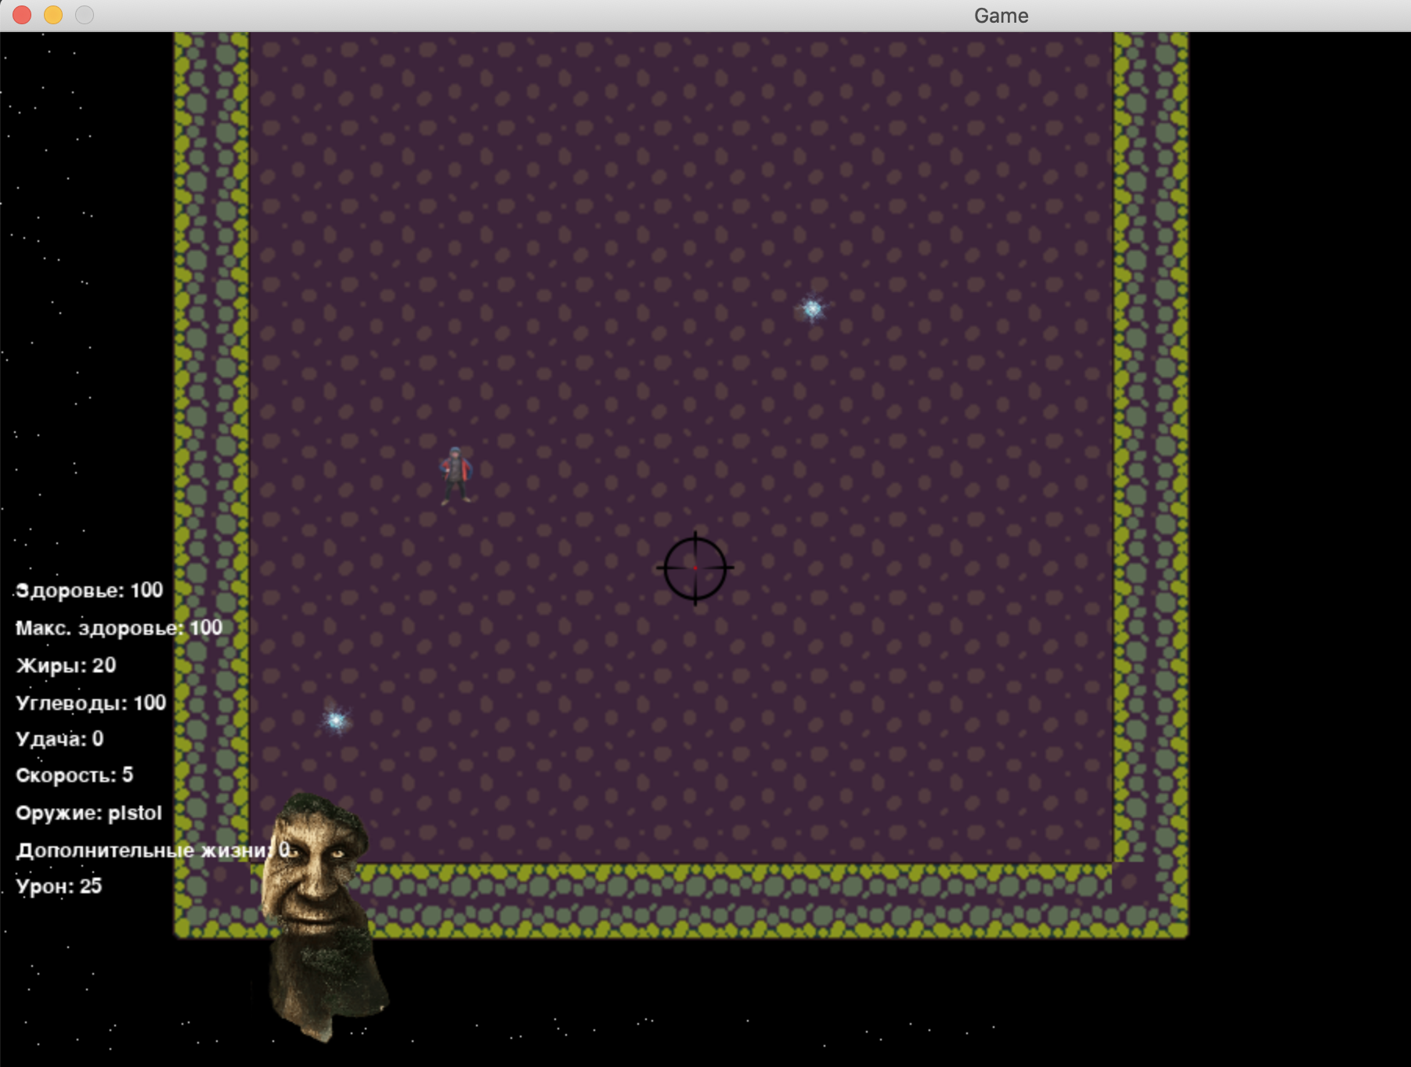
Реализация
После зачистки 4 комнат появляется комната с боссом.
После победы над боссом даётся случайный предмет/оружие босса.

Slide 7
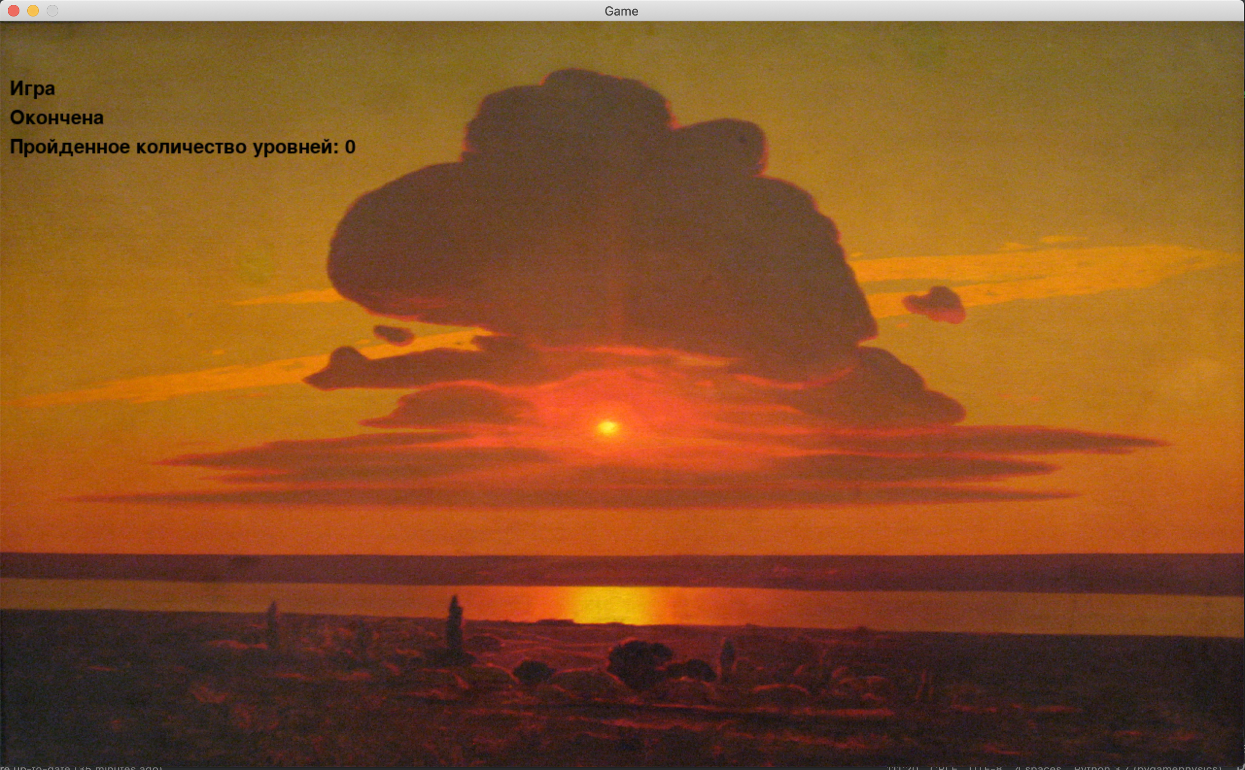
Реализация
В случае, если у игрока заканчивается здоровье, игра завершается и появляется финальное окно с количеством пройденных уровней.

Slide 8
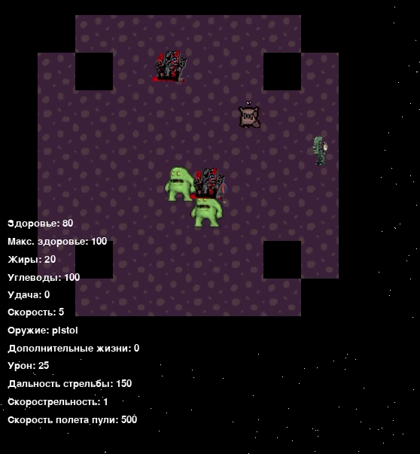
Демонстрация

